Slide 1

ΠΑΘΗΣΕΙΣ ΣκωληκοειδΟΥσ αποφυσηΣ-ΛΕΠΤΟΥ ΕΝΤΕΡΟΥ
Ανδρέας Αλεξάνδρου
Αν. Καθ. Χειρουργικής
Α΄ Χειρουργική Κλινική ΕΚΠΑ, Λαϊκό Νοσοκομείο
Δ/ντης Καθ. Χειρουργικής Ε. Σ. Φελέκουρας

Slide 2
Οξεία σκωληκοειδίτις
Συχνότερη αιτία οξείας χειρουργικής κοιλίας
3^{η} και 8^{η} δεκαετία
Αυξημένη θνητότητα για τις ακραίες ηλικίες

Slide 3
Παθολογική φυσιολογία
Απόφραξη αυλού από ξένο σώμα, από υπερτροφία λεμφικού ιστού ή από χωρο-κατακτητική εξεργασία
Φυσική πορεία ανάλογα με ταχύτητα επέλευσης και επιδείνωση ή άρση της απόφραξης
Εμπλέκεται η κλασσική χλωρίδα του παχέος εντέρου

Slide 4
Κλινική εικόνα
Περι-ομφαλικό άλγος
Εντόπιση (δεξιός λαγόνιος βόθρος)
Ανορεξία
Έμετοι
Πυρετική κίνηση
Αναστολή αερίων κοπράνων
Διάρροιες-δυσουρικά ενοχλήματα

Slide 5
Κλινική εξέταση
Ιστορικό
Διαφορά μεταξύ φύλων
Σημείο Mc Burney
Σημείο Rovsing
Αναπηδώσα ευαισθησία
Σημείο ψοϊτη-προσαγωγού
Δακτυλική-γυναικολογική εξέταση
Σημεία περιτονίτιδας

Slide 6
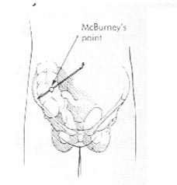
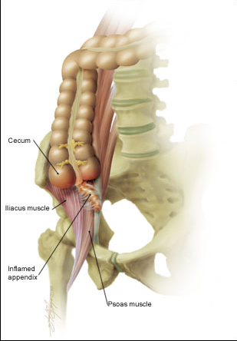
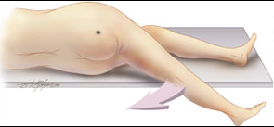
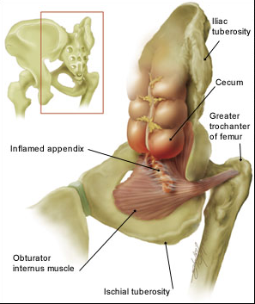
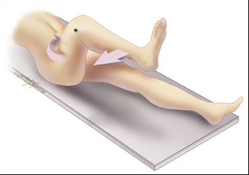
Σημείο Mc Burney

Slide 7
Παρακλινικός έλεγχος
Δείκτες οξείας φάσης
Γενική ούρων
b-HCG

Slide 8
Απεικονιστικός έλεγχος
α/α κοιλίας
Υπερηχογράφημα (διάγνωση-αποκλεισμός πάθησης ή άλλων παθήσεων)
Υπολογιστική τομογραφία (κίνδυνος ακτινοβολίας)

Slide 9
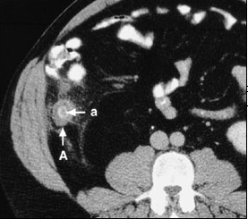
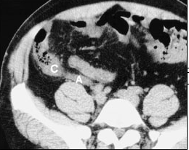

Slide 10
Διαφορική διάγνωση
Ρήξη ωοθυλακίου-Mittelschmerz
Ρήξη-συστροφή κύστης ωοθήκης
Ρήξη εξωμητρίου κύησης
Μεκκελίτις - εγκολεασμός
Αποφρακτικός ή διατρηθείς καρκίνος δεξιού κόλου
Ρήξη εκκολπώματος-διάτρηση ανωτέρου πεπτικού
Νόσος Crohn, οξεία χολοκυστίτις
Ουρολοίμωξη-κολικός
Παθολογικές παθήσεις

Slide 11
Φυσική πορεία
Ύφεση (2/3)
Ελεύθερη ρήξη-περιτονίτις
Συγκαλυμμένη ρήξη-Δημιουργία plastron

Slide 12
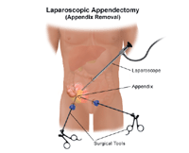
Θεραπεία
Συντηρητική?
Χειρουργική?
Ανοικτή?
Λαπαροσκοπική?

Slide 13
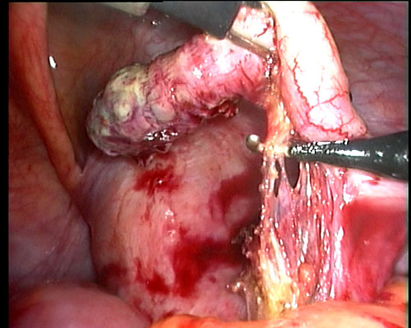
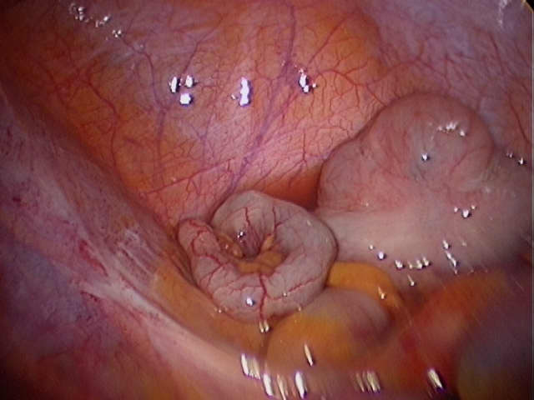

Slide 14
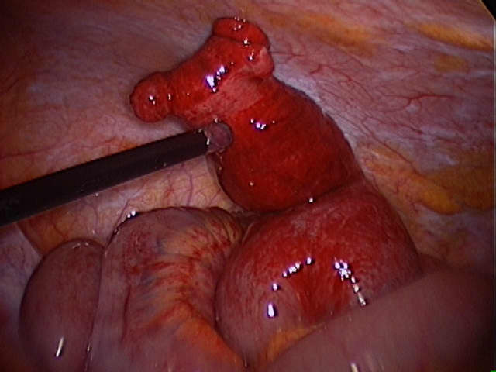

Slide 15
Σκωληκοειδίτις στη βρεφική ηλικία
Γενικά σπάνια
Όμως δύσκολη η διάγνωση
Αυξημένη η νοσηρότητα
Διαφορική διάγνωση γαστρεντερίτιδα –ουρολοιμώξεις-εγκολεασμό-συστροφή όρχεος

Slide 16
Σκωληκοειδίτις στην Τρίτη ηλικία
Όχι τόσο σπάνια
Αμβληχρή κλινική εικόνα
Αξονική τομογραφία
Αυξημένη νοσηρότητα

Slide 17
Σκωληκοειδίτις και κύηση
Άτυπη θέση των ενοχλημάτων ανάλογα με ηλικία κύησης
Ανάγκη επείγουσας χειρουργικής θεραπείας πριν ραγεί

Slide 18
Άλλες παθήσεις
Βλεννοκήλη - ψευδομύξωμα
Νεοπλάσματα (αδενο Ca - ΝΕΤ σκωληκοειδούς)

Slide 19
Παθήσεις λεπτού εντέρου
Παραλυτικός ειλεός
Εντερική απόφραξη
Φλεγμονώδεις νόσοι
Νεοπλασίες (αδενο Ca –NET)
Μεσεντέριος ισχαιμία-σύνδρομο βραχέος εντέρου

Slide 20
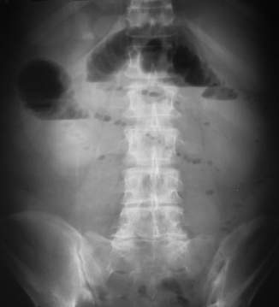

Slide 21
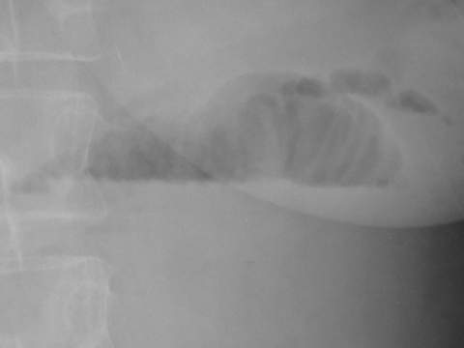

Slide 22
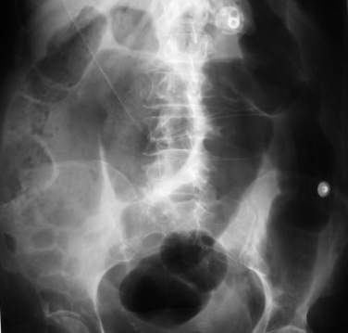

Slide 23
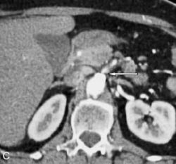
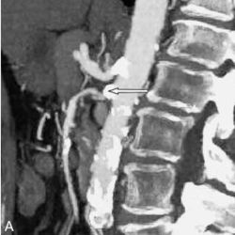

Slide 24
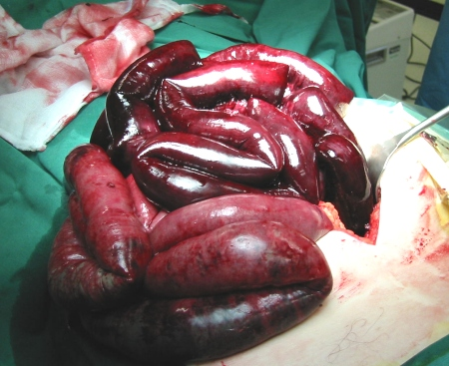

Slide 25
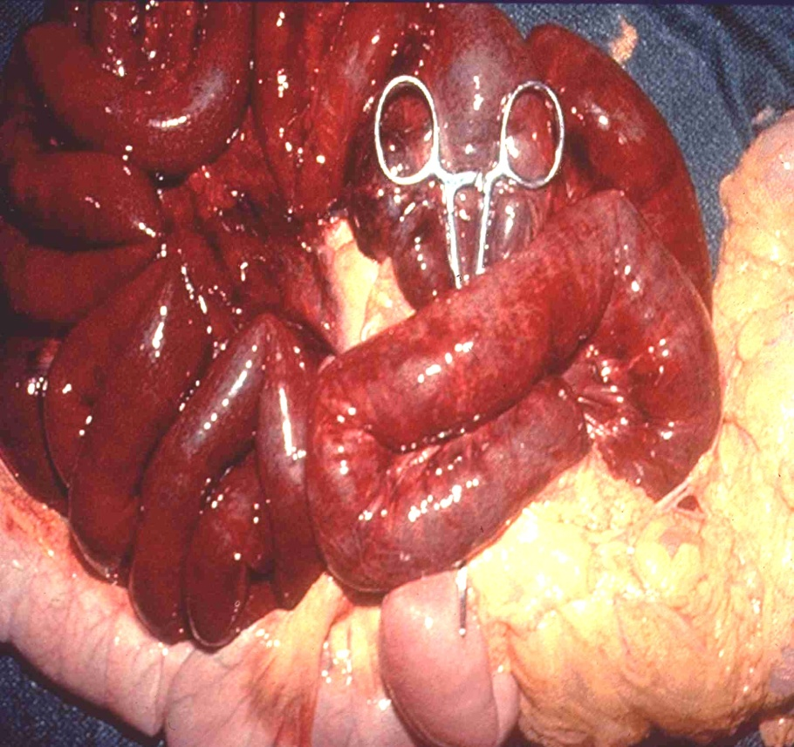

Slide 26
Παθήσεις λεπτού εντέρου
Ν. Crohn
Νεοπλάσματα
Συρίγγια
Σύνδρομο βραχέος εντέρου

Slide 27
Παθήσεις περινέου και πρωκτού
Λειτουργικές
Αιμορροϊδες-ραγάς δακτυλίου
Αποστήματα-συρίγγια
Κύστη κόκκυγα
νεοπλάσματα

